Slide 1
閑談
網絡閉路電視系統
Something of
IP CCTV System

Slide 2
1630 放工喇~

Slide 3
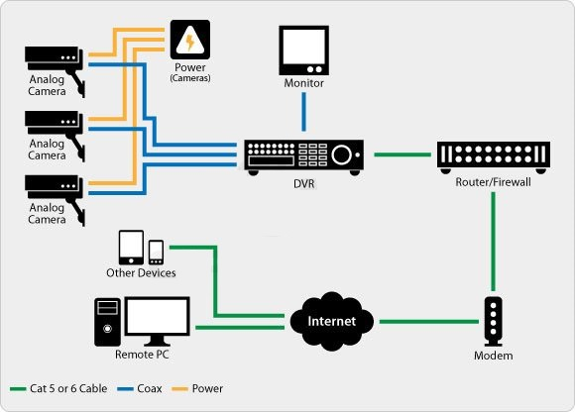
傳統閉路電視系統 (模擬)
Traditional CCTV System (Analog)

Slide 4
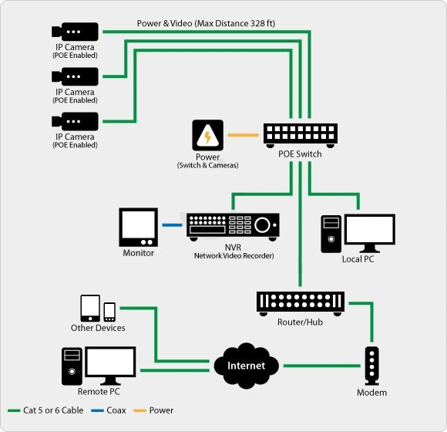
網路式閉路電視系統 (數碼)
Network CCTV System (Digital)

Slide 5
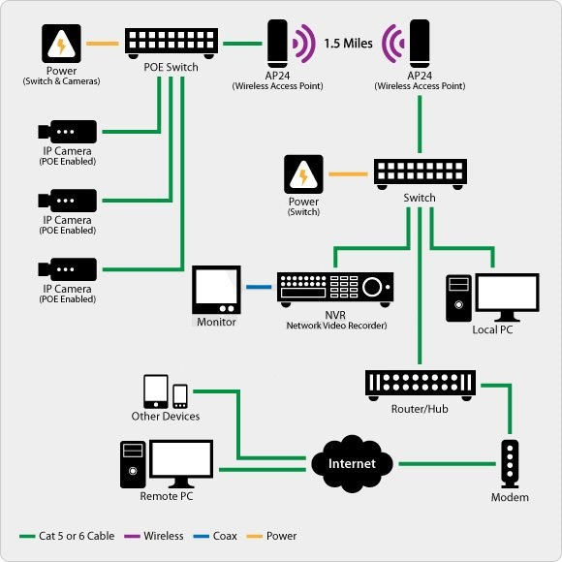
網路式閉路電視系統 (數碼)
Network CCTV System (Digital)

Slide 6
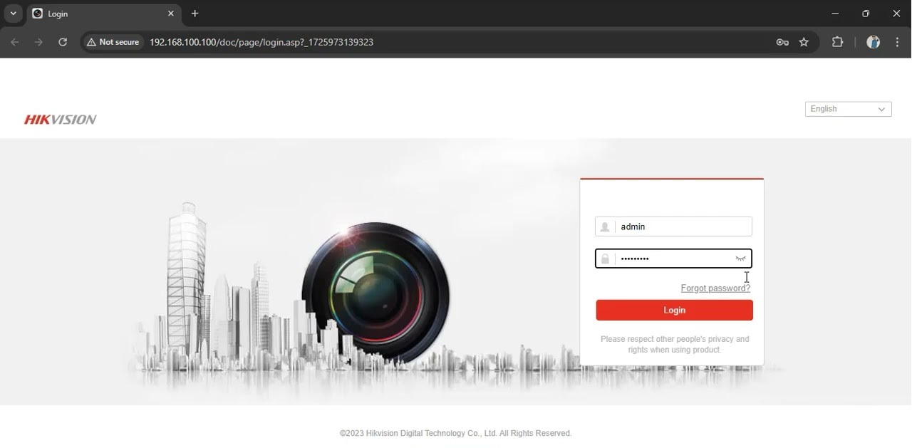
網路式閉路電視系統 (數碼)
Network CCTV System (Digital)

Slide 7
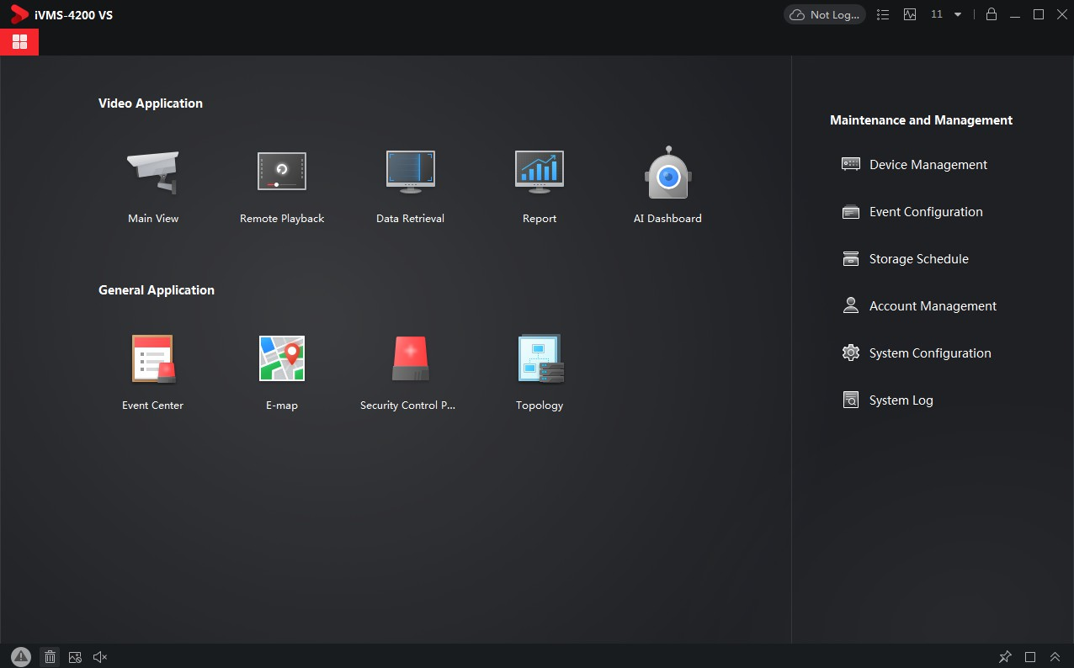

網路式閉路電視系統 (數碼)
Network CCTV System (Digital)

Slide 8
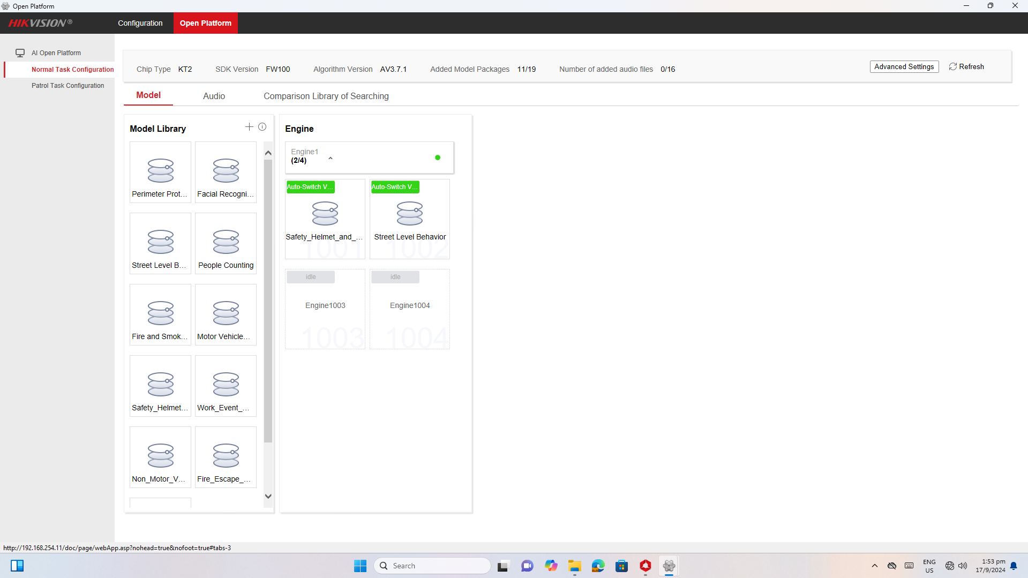
人工智能 (深度學習)
AI(Deep Learning)

Slide 9
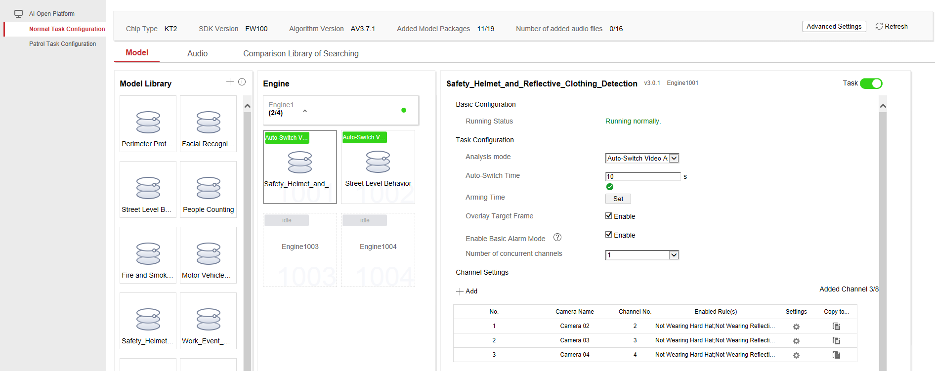
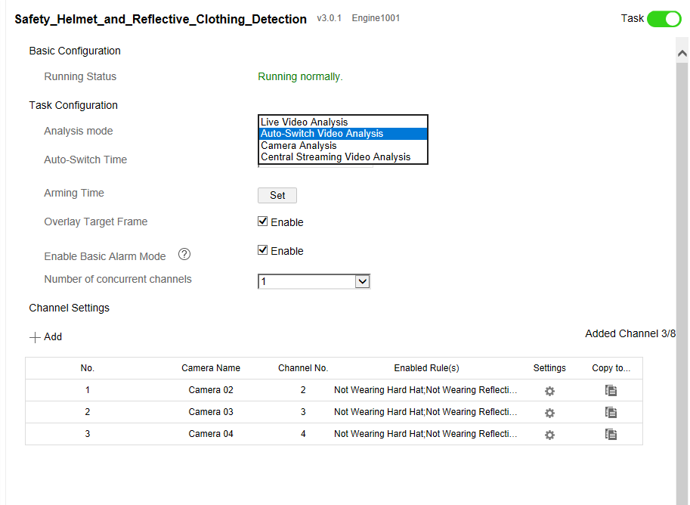
人工智能 (深度學習)
AI(Deep Learning)

Slide 10
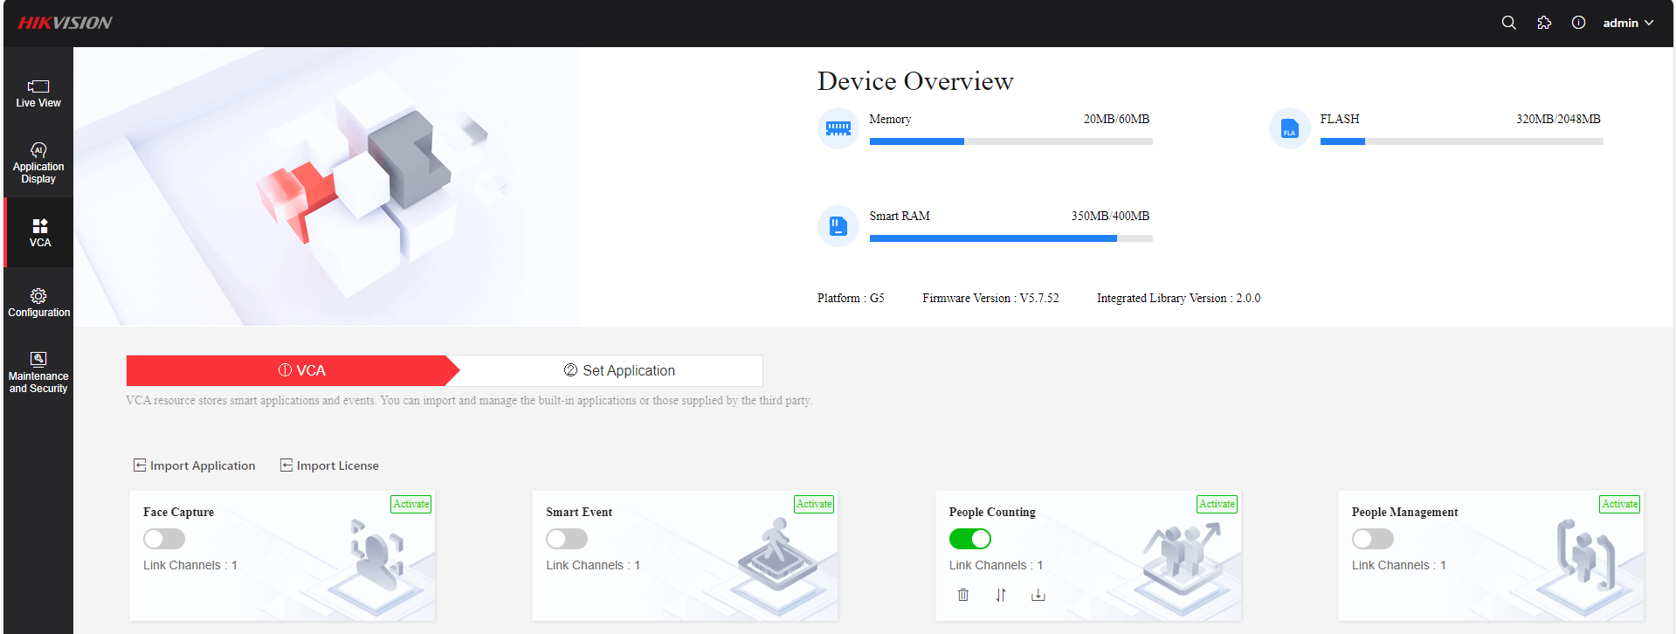
人工智能 (深度學習)
AI(Deep Learning)

Slide 11
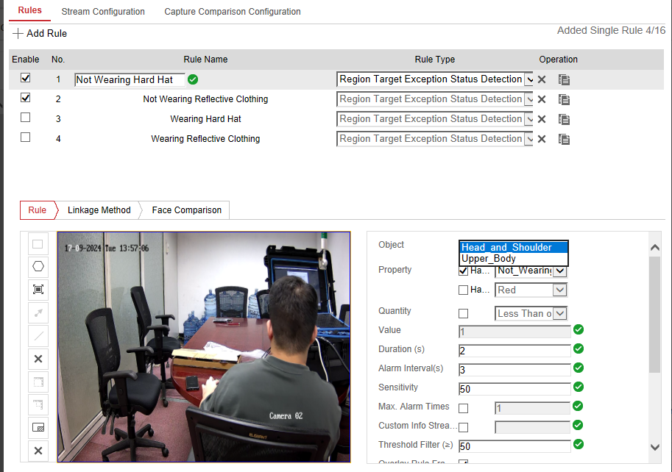
人工智能 (深度學習)
AI(Deep Learning)

Slide 12
閑談網絡閉路電視系統
Something of IP CCTV System
完(END)

